Slide 1
Дати:
1362 р.– битва на р. Сині Води;
1385 р. - укладення Кревської унії;
1449 р. – утворення Кримського ханства;
1471 р. - остаточна ліквідація Київського князівства;
1489 р. - перша згадка про українських козаків у писемних джерелах.
Персоналії:
Хаджі Гірей, Костянтин Острозький, Юрій Дрогобич.
Поняття та терміни: «шляхта»,«цехи»,
«панщина», «магдебурзьке право», «магістрат»,

Slide 2
Друга половина XIV-XVст– доба за-непаду, розпаду і розподілу українських земель між сусідніми державами. Називають цей період литовсько-польською добою.
Під владою Великого князівства Литовського перебувала більшість українських земель – Київщина, Волинь, Східне Поділля, Чернігово-Сіверщина).
Під владою Польщі перебували Галичина з Холмщиною та Белжчиною (від 1387 р.) та Західне Поділля (від 1430 р.).
Буковина від середини XIVст. належала Молдові.
Закарпаттям від XIII ст. володіла Угорщина.
Крим, Причорномор’я та Приазов’я були під впливом Золотої Орди, а з XV ст. - Кримського ханства

Slide 3
Чому виникла необхідність об’єднання литовських племен?
Відокремленість племен (язичники).
ХІІ ст. – наступ Тевтонського ордену.
Загострення відносин з руськими князями внаслідок монгольських завоювань.
Набіги половецьких ханів.
Європейські держави намагалися поширити християнство.

Slide 5
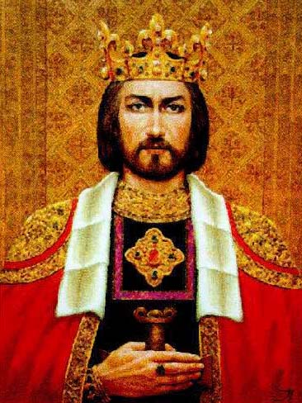
Міндовг (1195 -1263)
Князь і перший король Литви (1253—1263)
Приєднав у 1230-1240-х роках західноруські землі (Полоцьк, Вітебськ)
1253 отримує титул короля
Зрікся християнства 1261 року
Був вбитий змовниками в 1263 році

Slide 6
Гедемін Роки правління 1316 —1341
1316р. до Литви була приєднана Берестейська земля
1326р. – Мінськ
1336р. – Турів та Пінськ;
1323 р. Гедимін захопив Волинь і Київ;
Гедемін звгинув під час осади фортеці Баєрбург у 1341 році.

Slide 7
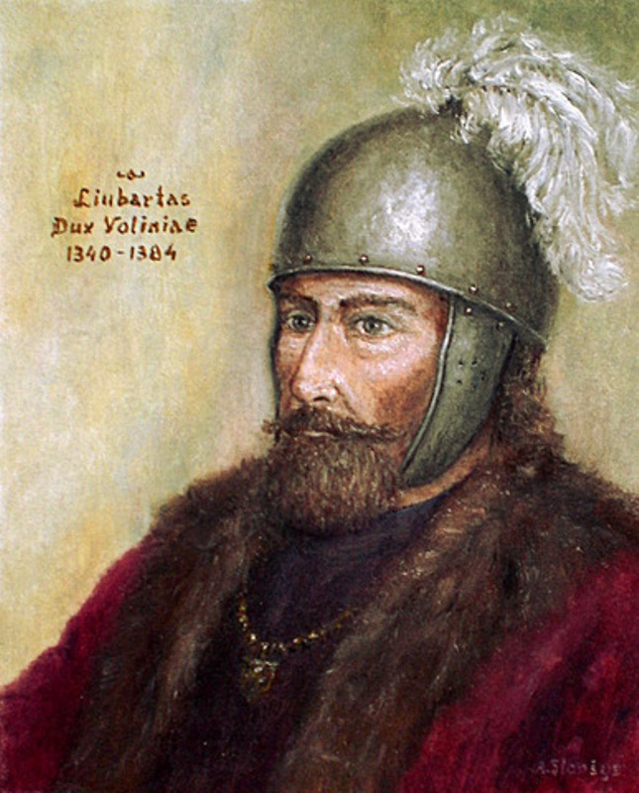
Любарт
Син великого князя литовського Ґедиміна, після смерті Юрія ІІ
У 1340 р. зайняв галицько-волинський престол.
Вів боротьбу за відновлення Галицько-Волинської держави.

Slide 8
Ольгерд Гедимінович (1345-1377рр.)
Об’єднав усі сучасні литовські та білоруські землі, українські та частину російських земель.
Ольгерду приписують твердження «уся Русь має належати литовцям».

Slide 9
Битва на Синіх Водах (1362 р.)
Армія Ольгерда зустрілася з військами трьох татарських беїв – Кутлубуги, Кочубея та Деметрія та отримала перемогу.
Землі Київського, Подільського та Чернігово-Сіверського князівств увійшли до складу ВКЛ, яке стало найбільшою державою Європи

Slide 10
Битва на Синіх Водах 1362 р.
Учасники | Причини | Наслідки
об’еднані литовсько- білорусько - руські війська на чолі з Ольгердом Гедиміновичем | Залежність Руських удільних князівств від Золотоординського ярма Бажання литовських князів поширити свою владу на руські землі | 1. Ольгерд відвоював у татар Київ i Поділля 2. Розширив свої володіння далеко на Південь у напрямку до Чорного моря 3. На новоутвореному Подільському воєводстві Ольгерд посадив князями своїх племінників

Slide 11
Суспільно-політичний устрій Великого князівства Литовського
90% населення держави становили білоруси та українці
Литовці перейняли з Руської держави
Військову організацію
Традиції господарювання і володарювання
Осоливості зведення фортець
Правослана віру
Ведення канцелярії руською мовою

Slide 12
Структура управління Великим князівством Литовським
Великий князь литовський
Принцип васалітету- взаємовідносини всередині панівного класу феодального суспільства.
Один феодал (васал) визнавав над собою зверхність могутнішого феодала в обмін на захист.
Великокнязівська рада
Удільні князі

Slide 13
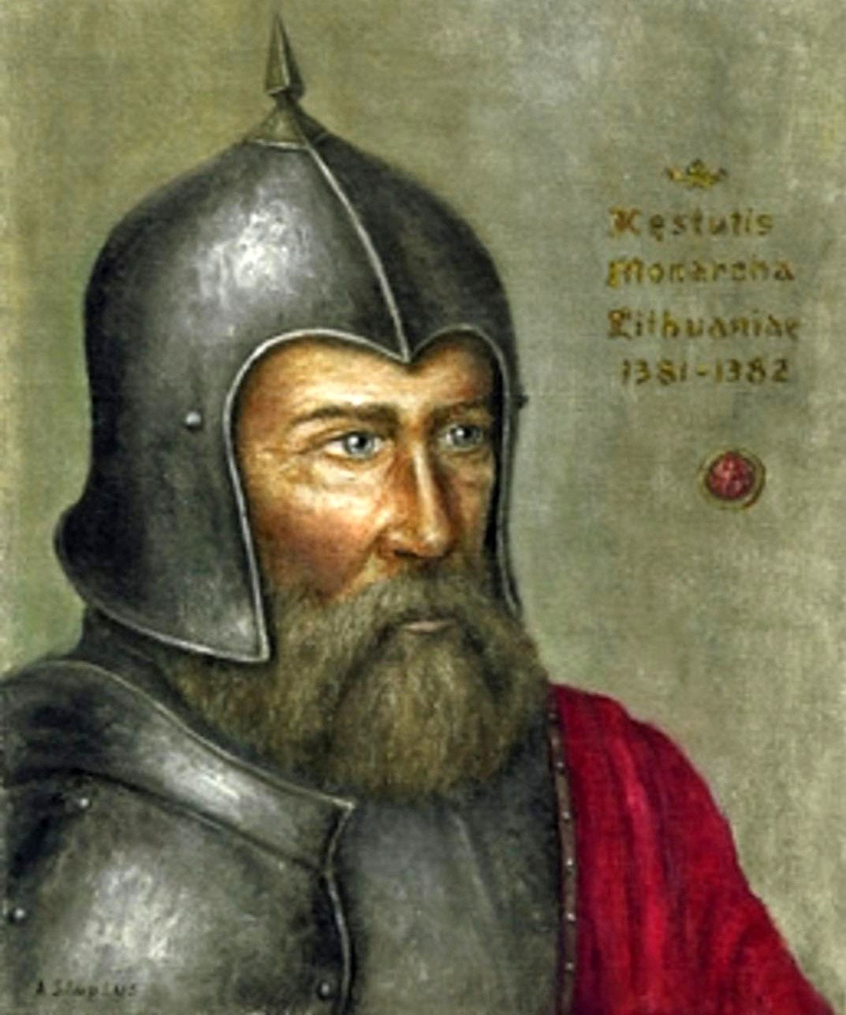
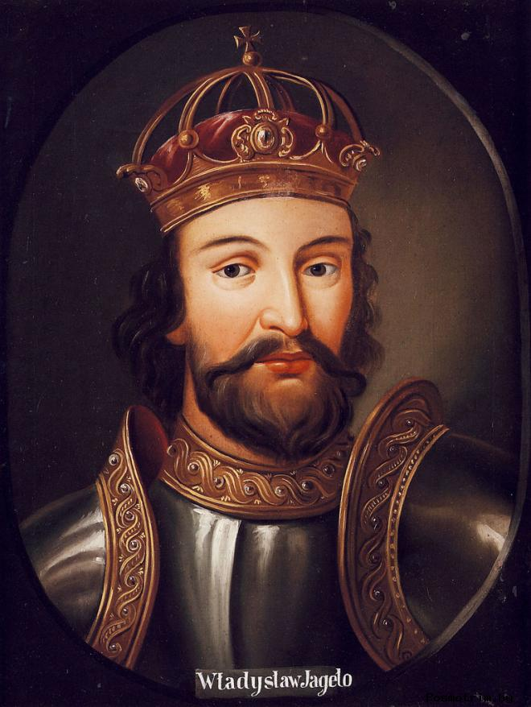
За заповітом Ольгерда, влада відійшла його сину Ягайлу. Між ним та його дядьком Кейсмутом розпочалася кровопролитна боротьбаза престол У ході неї було вбито Кейстута, а його син Вітовт, продовжив подальшу боротьбу проти Ягайла.
Кейсмут Гедемінович
Ягайло Ольгердович

Slide 14
Утвердження польської влади на Галичині
По смерті Юрія ІІ Болеслава у 1340 році Казимир ІІІ Великий вторгається на Галичину, захоплює, але не втримує Львів.
Бояри на чолі з Дмитром Дедьком зосередили в своїх руках владу.
На Волині розпочав правити литовський князь Любарт
1352 року Галичина відійшла до Польщі, а Волинь закріпилася за Литвою.

Slide 15
Кревська унія
14 серпня 1385 р. була укладена унія— угода про династичний союз між Великим князівством Литовським і Польщею, за яким великий князь литовський Ягайло, одружившись з польською королевою Ядвігою, проголошувався польським королем.

Slide 16
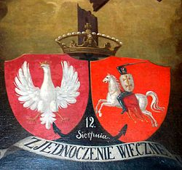
Кревська унія 1385р. у м. Крево
Причини | Умови | Наслідки для Руських земель
Загроза Польському королівству та Великому князівству Литовському з боку Тевтонського ордену | перехід у католицтво Ягайла, його родичів і всіх литовців шлюб Ягайла з Ядвигою, приєднання ВКЛ до складу Польської держави Приєднання Великого князівства Литовського до Польської держави | Ягайло прийняв католицизм і одружившись став польським королем Владиславом ІІ. Литва почала долучатись до католицизму Литовських бояр-католиків прирівнювали в правах із поляками.
Унія — союз, спілка, об’єднання, єдність.

Slide 17
Кревська унія – укладена 14 серпня 1385 р.
Владислав II Ягайло Великий князь Литовський і польський король (1386-1434 рр.)
Ядвіга I королева Польщі з 1386 р.

Slide 18
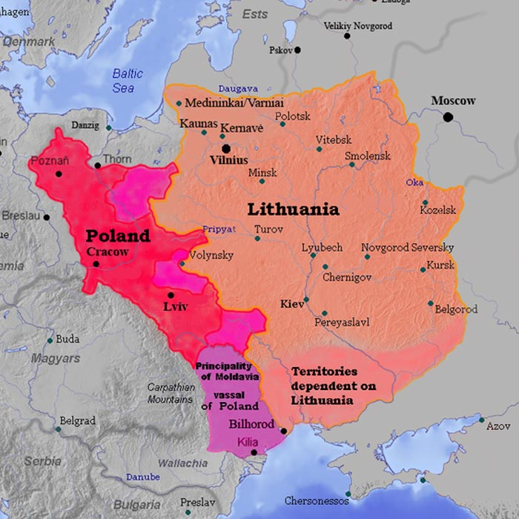
Насліди Кревської унії
Позитивні – об'єднання зусиль двох держав допомогло розгромити Тевтонський орден і зупинити просування німців у слов'янські землі (битва при Грюнвальді 1410р.).
Негативні – посилювався вплив поляків в Україні, почалося насильницьке насадження католицтва. Польща прагнула повністю підкорити Велике князівство Литовське.

Slide 19
Вітовт (1350-1430 рр.)
1398 р. литовсько-руські князі та бояри обрали Вітовта своїм лідером.
Виступав проти умов Кревської унії, боровся за політичну незалежність Литви від Польщі.
За угодою, укладеною 1392 р. в Острозі був довічним правителем Литовського князівства.

Slide 20
Правління Свидригайла (1430-1432). «Велике князівство Руське»
Син Ольгерда, прагнув розриву унії та здобуттям Литвою незалежності.
Польща розпочала військові дії проти Свидригайла
Поразка литовського володаря під Луцьком влітку 1431 р. значно послабила його позиції.
Сигизмунд Кейстутович
(1432- 1440)

Slide 21
Казимир IV Ягайлович. Відновлення й остаточна ліквідація Київського та Волинського удільних князівств
Литовські можновладці відновили удільні Київське і Волинське князівства. Київським князем став Олелько, Волинським – Свидригайло.
Зміцнення українських князівств суперечило політиці Литви і Польщі, тому відновлені князівства знову були ліквідовані: Волинське 1452 р., Київське - 1471 р.
Землі князівств передано литовським намісникам

Slide 22
Становище українських земель
Велике князівство Литовське
Під владою поляків
В цілому литовці, керувалися принципом «старого не порушуємо, а нового не впроваджуємо»
Незмінною залишилася руська система управління
Збереглося руське судочинство
Руська мова
Православна віра
Поширення норм польського права, систем судочинства.
Передача земельних володінь польській шляхті.
Заборона торгівлі на українських землях іноземним купцям.
Витіснення православ’я, утвердження католицизму, офіційна мова – латинська.

Slide 24
1434 року створюється Руське воєводство в Галичині
Зцентром у місті Львів, та Подільське в Західному Поділлі з головним містом – Кам’янцем
Адміністрацію воєводств очолював воєвода. Територія воєводств поділялася на землі та повіти.

Slide 25
Закарпаття під владою Угорщини
Було здійснено поділ земель на комітати, очільниками яких були королівські намісники, – ішпани (жупани).
Розпочалися процеси мадяризації населення, зросли податки та панщина, більшого поширення набув католицизм.

Slide 26
Буковина у складі Молдавського князівства
У першій половині XIV ст. північна частина Буковини перейшла під владу Золотої Орди. Внаслідок цьго, на територї Буковини відокремилася Шипинська земля.
На землях же південної частини Буковини активно розселилися волохи (румуни).

Slide 27
Князівство Феодоро
У південно-західній частині Кримського півострову утворилося князівство Феодоро, зі столицею Мангуп (Феодоро). Князівство перебувало в залежності від Золотої Орди.
Основним заняттям населення було землеробство, тваринництво, а також ремесло й торгівля.

Slide 28
Утворення Кримського ханства
У 1449 р. Хаджі-Гірей проголосив себе незалежним правителем Криму.
У 1475 р. султан Османської імперії Мегмед ІІ захопив портові міста і утворив на узбережжі Чорного моря свою провінцію.
у 1478 р. кримський хан Менглі-Гірей визнає васальну залежність від Османської імперії.

Slide 29
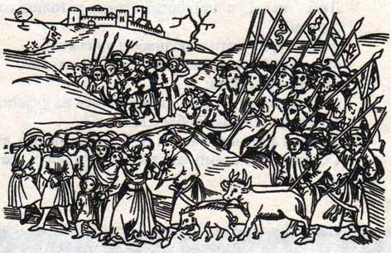
Ясир – бранці, яких захоплювали татари і турки під час походів на українські землі.
Яничари – турецька регулярна піхота, створена в 14 ст. султаном Мурадом І.
Упродовж 1450-1556 рр. татари грабували українські землі 86 разів.
За підрахунками втрати становили від 2 до 2,5 млн осіб.
Орда повертається з ясиром. Гравюра з угорської хроніки XV ст.

Slide 30
Битва під Оршою
МОСКОВСЬКО-ЛИТОВСЬКІ ВІЙНИ
Унаслідок війни 1500–1503 рр. до держави Івана ІІІ перейшли Чернігів, Стародуб, Новгород-Сіверський, Любеч та ін.
У 1514 р. - битва під Оршею закінчилася перемогою ВКЛ.
До 1537 р. ВКЛ у війнах проти Московії втратило Чернігово-Сіверщину й Смоленськ.

Slide 31
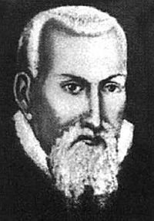
Юрій Дрогобич (бл. 1450-1494 рр.)
філософ, астроном, доктор медицини.
перший український автор друкованого твору латинською мовою: трактат «Прогностична оцінка поточного 1483 р.» (Рим, 1483 р.).
ректор Болонського університету (Італія).

Slide 32
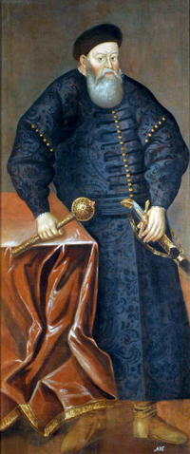
Костянтин Острозький
(бл. 1460–1530)
князь, воєначальник.
опікувався православною церквою і культурним життям.
1497 р. отримав посаду Великого гетьмана Литовського.
1514 р. здобув перемогу над московським військом під Оршею.
батько Василя Острозького.

Slide 33
МІСТОБУДУВАННЯ ТА АРХІТЕКТУРА
Магдебурзьке право – виникло у 13 ст. у Німеччині, у м. Магдебурзі, й передбачало створення міського самоврядівання.
Надавалося виликим литовським князєм або польським королем.
Містом керував магістрат – орган, що об’єднував раду (очолював бурмистр) і лаву (війт).
Цех - самоврядна громада вільних ремісників, очолювана виборним цехмістром.

Slide 34
ВИНИКНЕННЯ УКРАЇНСЬКОГО КОЗАЦТВА
1489 р. - перша згадка про українських козаків у писемних джерелах (у «Польський хрониці» Мартина та Йохима Бельських).
У перекладі з тюркських мов він означає "одинокий", "схильний до розбою, завоювання".
Причини появи козацтва:
посилення феодального гніту селян та міщан з боку панства (запровадження кріпосної залежності, збільшення повинностей і податків).
політика ополячення українського населення, утиски і обмеження культури та мови.
наступ католицької церкви на право православного населення.
потреба в захисті земель від походів кримських орд та султанських військ.

